Slide 1
MOVIES ANALYSIS
Satriyo Wisnu Dwi Putro

Slide 2
Problem
Film identik dengan rating atau penilaian dari penonton, baik atau buruknya sebuah film dapat dilihat dengan rating, dengan menganalisa film dengan rating tertinggi diberbagai tahun, kita dapat menyimpulkan lebih banyak film lama atau terbaru yang memiliki rating tinggi.

Slide 3
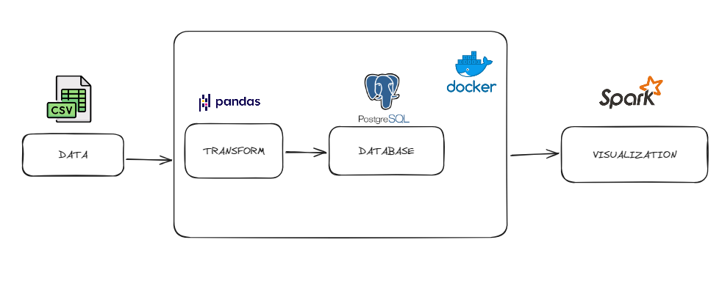
Pipeline

Slide 4
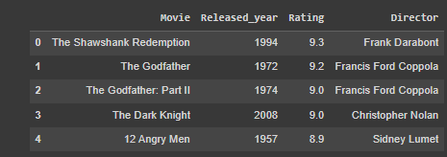
Extract
Movie: Nama Film
Released_year: Tahun Rilis Film
Rating: Nilai Film
Director: Sutradara

Slide 5
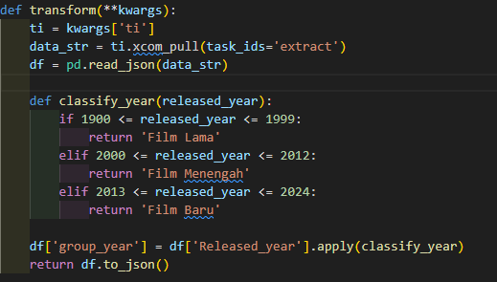
Transform
Memisahkan data menjadi ‘Film Lama’, ‘Film Menengah’, ‘Film Baru’ dan membuatnya dalam bentuk kolom baru bernama group_year

Slide 6
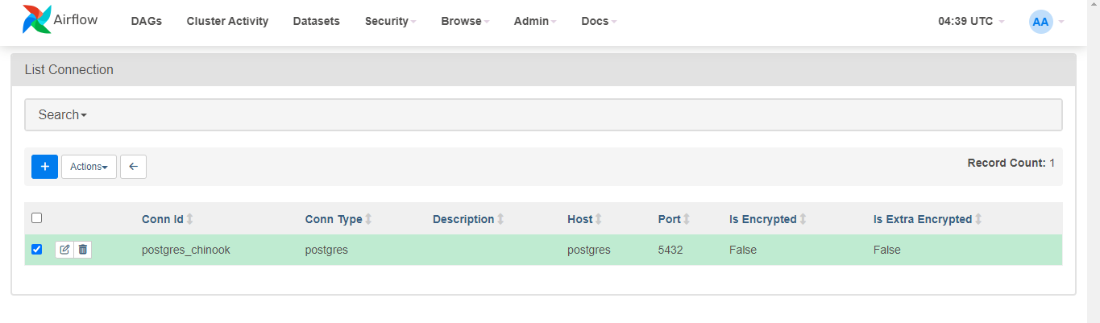

Load

Slide 7
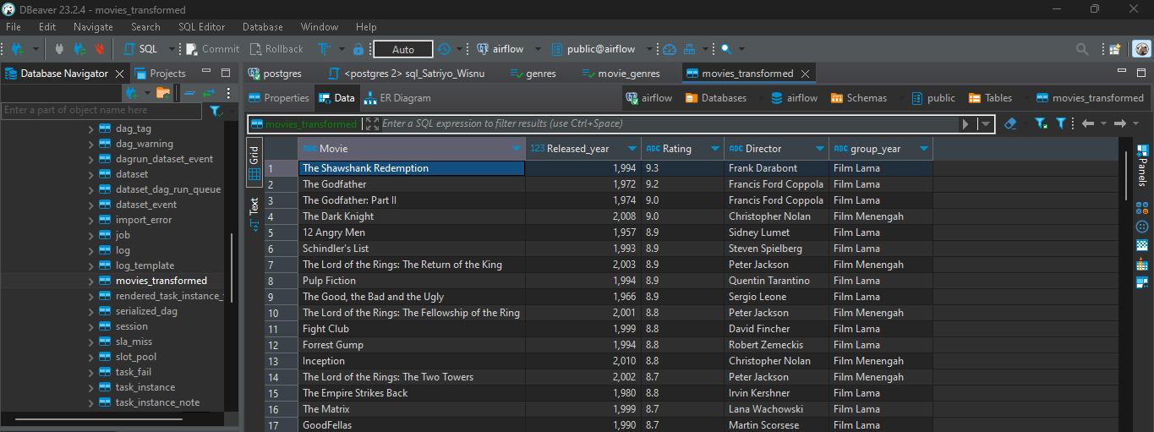
Load

Slide 8
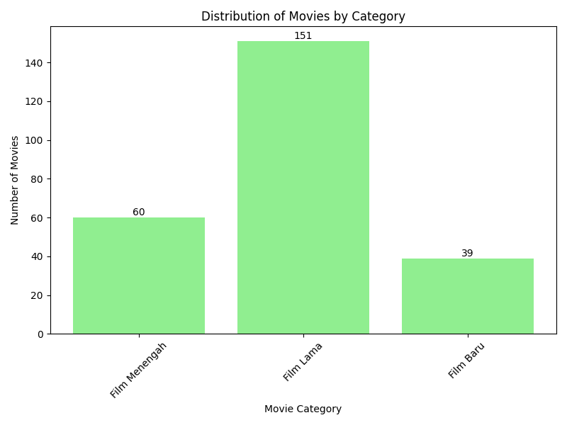
Visualization
Dari hasil analisa menunjukkan Film Lama (90’s) paling banyak mendapatkan rating tinggi dibandingkan film-film terbaru

Slide 9
THANKYOU

